Slide 1
Создание оконных приложений на C#

Slide 2
Windows Forms

Slide 3
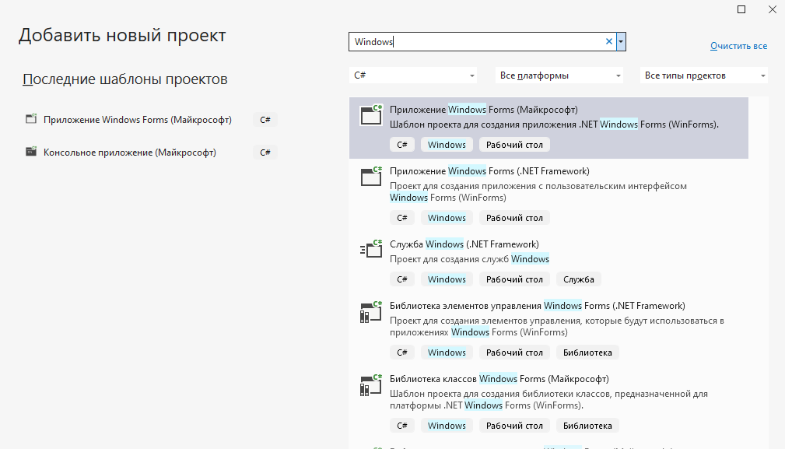
Создание проекта

Slide 4
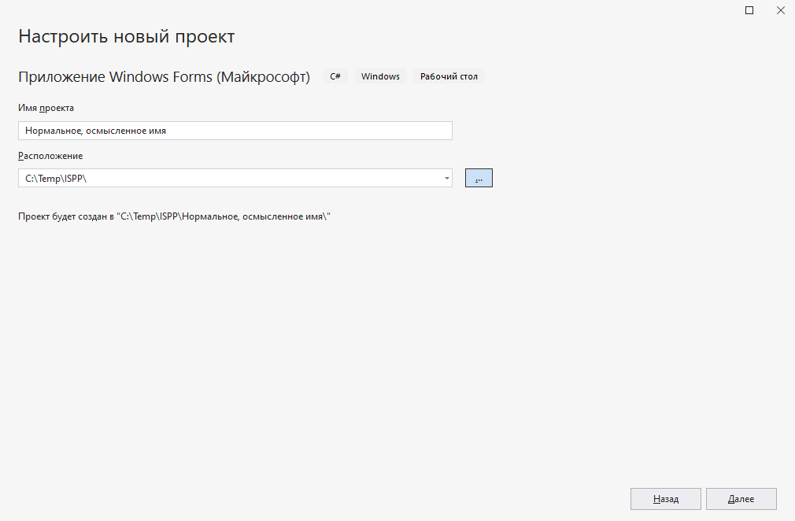

Slide 5
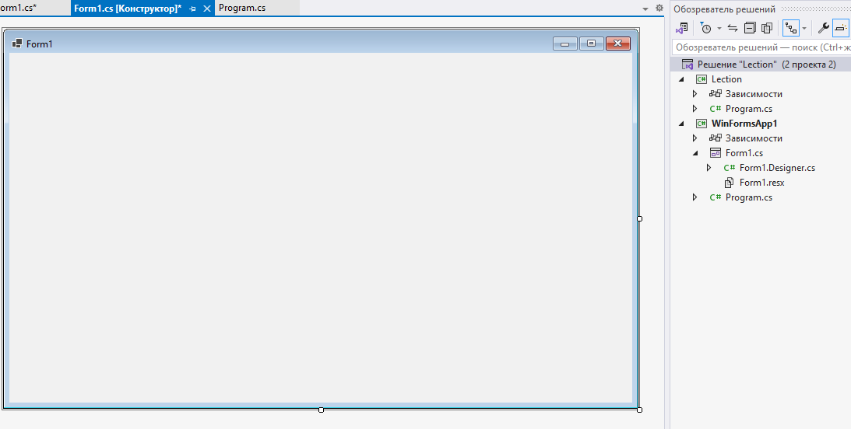
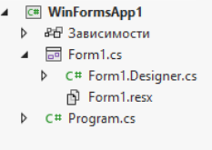


Slide 6
Структура проекта
Зависимости - это узел содержит сборки dll, которые добавлены в проект по умолчанию. Эти сборки как раз содержат классы библиотеки .NET, которые будет использовать C#
Form1.Designer.cs - содержит определение компонентов формы, добавленных на форму в графическом дизайнере
Далее идет файл единственной в проекте формы - Form1.cs, который по умолчанию открыт в центральном окне.
Program.cs определяет точку входа в приложение

Slide 7

Главная форма
Для открытия кода формы:

Slide 8
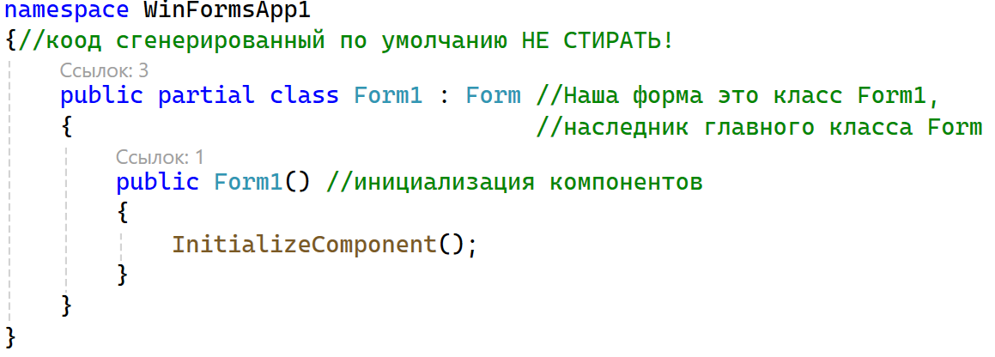
Главная форма

Slide 9
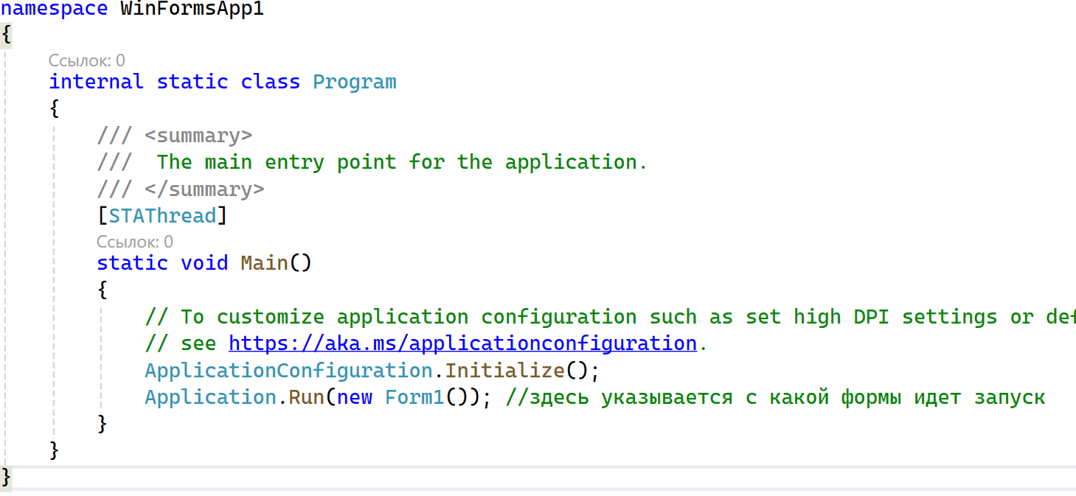
Запуск программы (пока этот файл не трогаем)

Slide 10
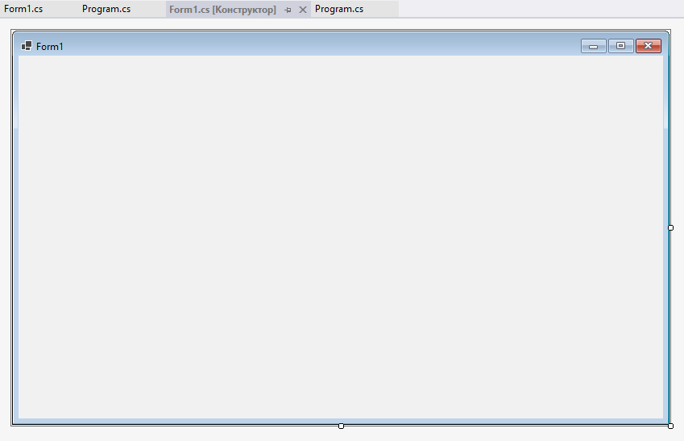
Конструктор
В конструкторе мы можем визуально красиво расставить элементы, а программирование элементов производится уже в ИмяФормы.cs:

Slide 11
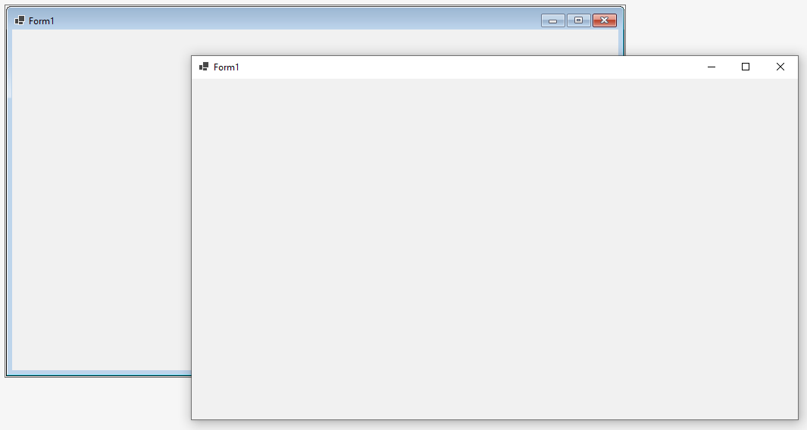
Запуск проекта
Для запуска нажать на или нажать Ctrl + F5

Slide 12
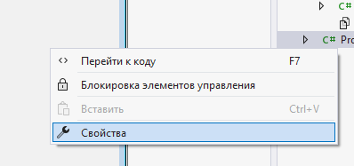
Окно свойств
По умолчанию может быть скрыто. Для открытия нажать ПКМ по форме и выбрать свойства:

Slide 13
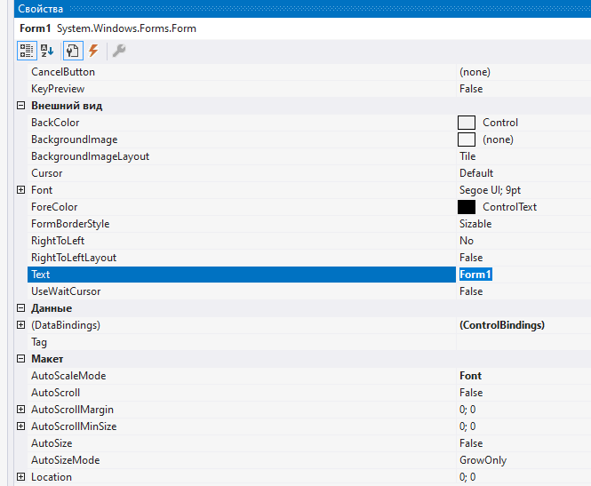
Окно свойств
Так как мы кликнули по форме,
то открылись свойства именно
для этой формы

Slide 14
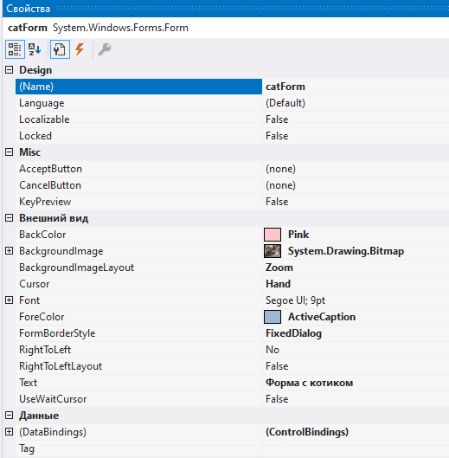
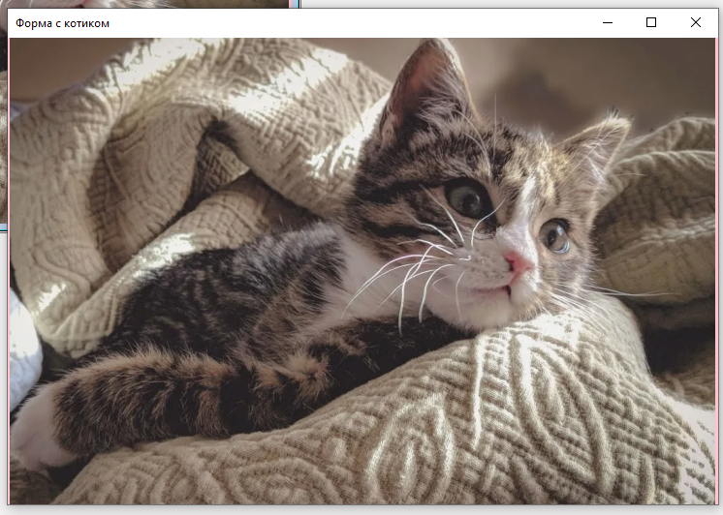

Пример изменения свойств

Slide 15
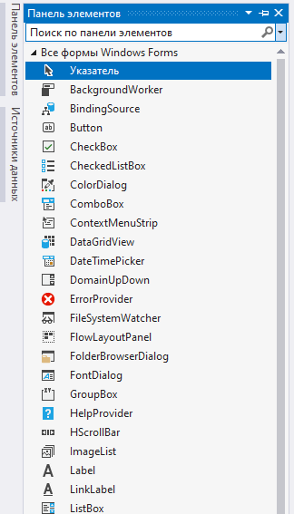
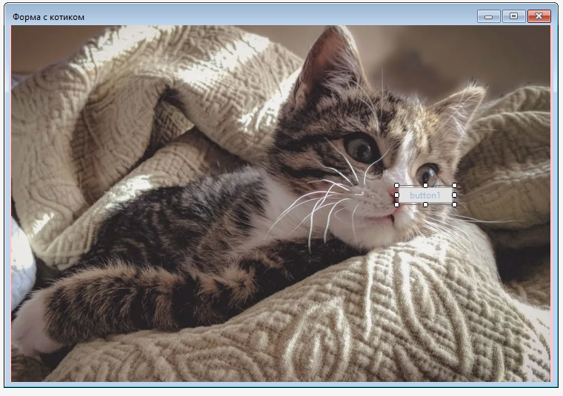
Панель элементов

Slide 16
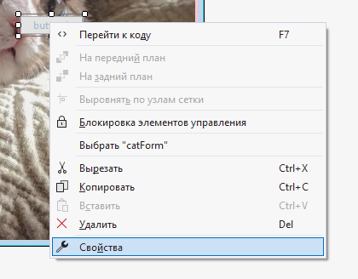
Свойства элемента

